Slide 1
国标28181非标接入实现分析
2014年06月
杨鹏

Slide 2
目录
GB/T 28181协议概述
GB/T 28181非标接入概述
预览信号接入模块的实现（SIP协议）
媒体传输、解码模块的实现（RTP协议、RTCP协议）

Slide 3

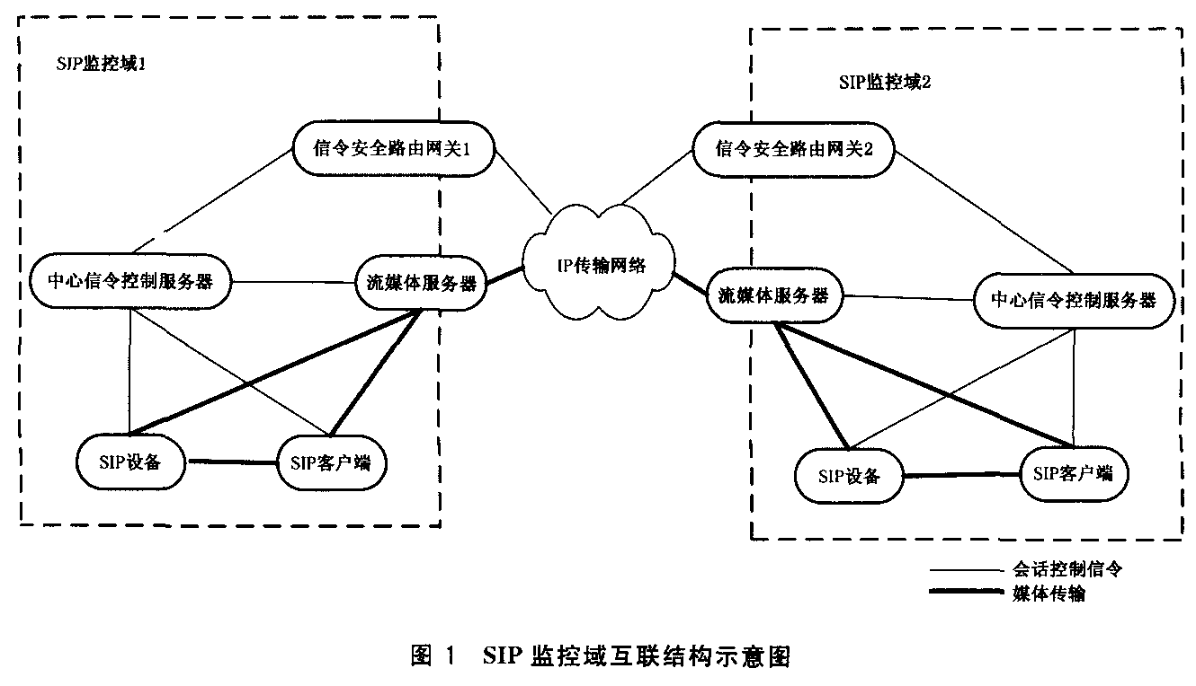
GB/T 28181协议概述
截取自GB/T 28181—2011

Slide 4
GB/T 28181非标接入概述
只需实现SIP客户端相应的部分功能即可。
非标实现SIP客户端工作流程。
注册
实时视音频点播
历史视音频回放（备选）
事件处理
视音频传输
注销

Slide 5
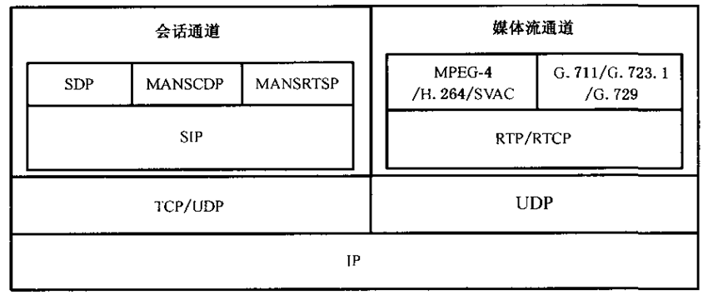
GB/T 28181非标接入概述
非标实现SIP客户端工作流程使用的相应的协议栈
注册、注销、实时视音频点播、历史视音频回放等流程步骤属于会话控制，使用SIP协议
视音频传输等流程步骤属于媒体传输，使用RTP/RTCP协议

Slide 6
预览信号接入模块的实现（SIP协议）
使用开源库libeXosip2-4.1.0，libosip2-4.1.0

Slide 7
媒体传输、解码模块的实现（RTP协议、RTCP协议）
可选用的依赖库ortp、live555、jrtplib

Slide 8


